Slide 1
Капсула времени
Команда «Мифологи»

Slide 2
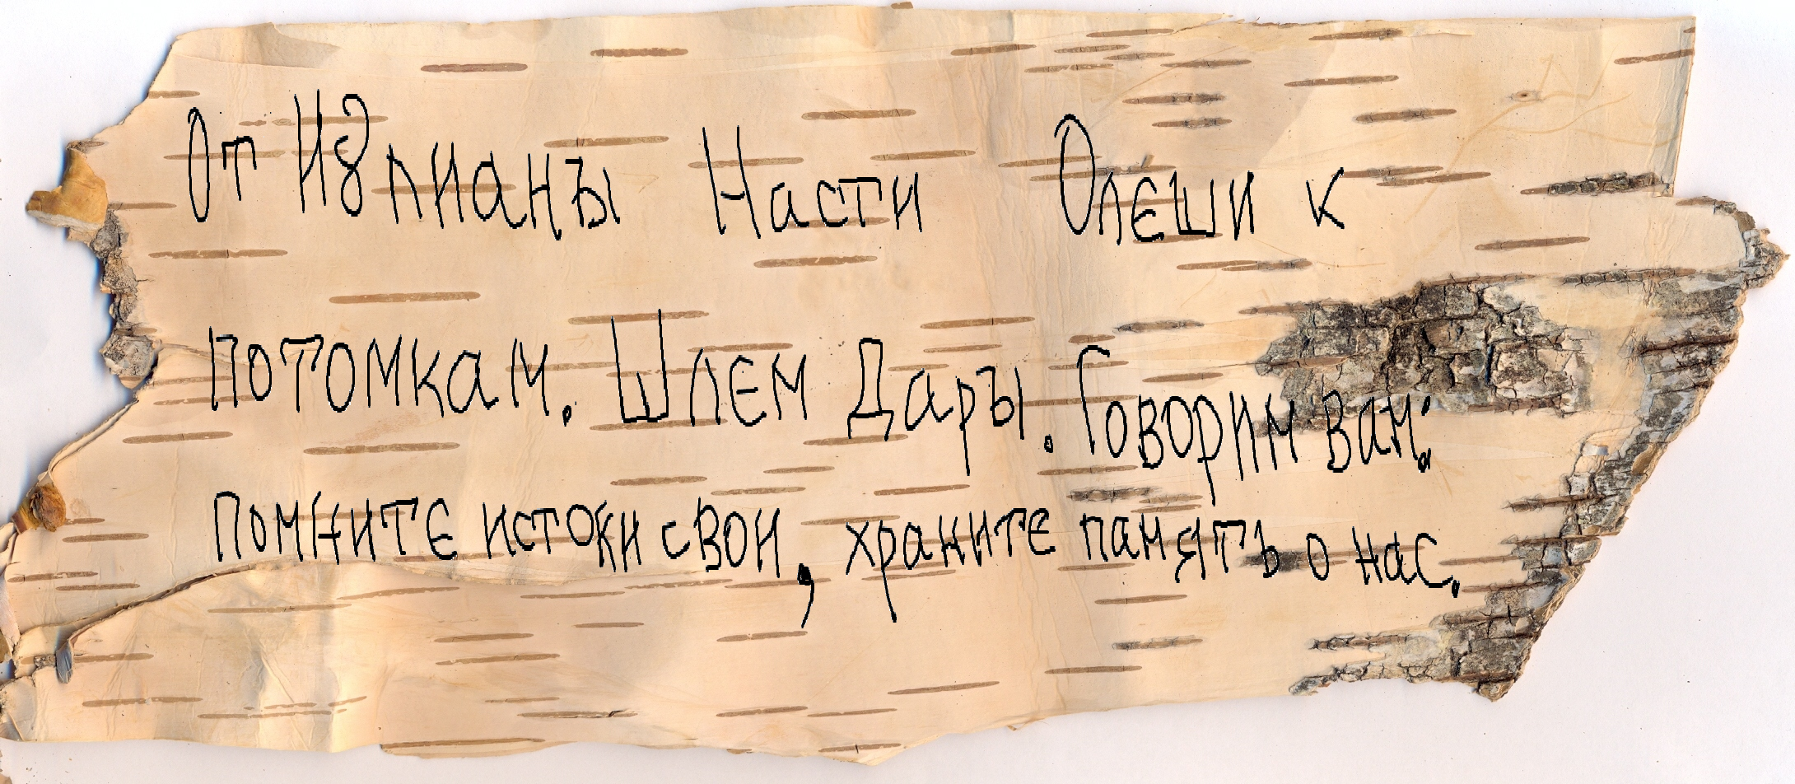

Slide 3
Кто мы есть
Нас зовут Настя, Ульяна, Алёша. Мы друзья, нам по 14 лет. Мы жители Господина Великого Новгорода. Недавно мы переехали в Ростов Великий. Нам очень нравится жить в Ростове: здесь трудолюбивые и приветливые люди, чистые озёра и реки, весёлые ярмарки, красивые терема. Однажды мы решили сохранить для будущих поколений несколько вещей нашего времени.

Slide 4
ДАРЫ
В дары нашим потомкам мы шлём глиняную игрушку, головной убор, чашу, полотенце, грамоту.

Slide 5
Наши дары мы положили в берестяной туесок.

Slide 6
Надеемся, что наши дары дойдут до вас в целости и сохранности

